Slide 1
税金とオリンピック
Notes:
みなさんこんにちは！
私は税理士の〇〇と申します。
今日は税金とオリンピックについて
お話ししていきたいと思います。

Slide 2
オリンピックは誰のため？
Notes:
みなさんはオリンピックは誰のために
行われると思いますか？
選手？
観客？
国？
スポンサー？
（手を挙げてもらうが、ここは答えを出さずに進める。）

Slide 3
みなさん東京オリンピック・パラリンピック 観ましたか？
Notes:
コロナ禍で1年延長になった東京オリンピック・パラリンピック。
結果的に無観客での開催になりました。
私はスポーツ観戦が好きだし、
チケットも当たっていたのでとても残念でした。
みなさん印象に残っている競技、選手はあるかな？
（2、3人に話を聞いてみる。）
初めて観る競技だったり、選手がいて
とても新鮮だったと思います。
私は空手の形でメダルをとった、
喜友名諒（きゆなりょう）選手、清水希容（しみずきよう）選手の
演舞の迫力に感動しました。
また地元での開催という事もあり、
過去最多ののメダリストが
誕生しました。

Slide 4
東京オリンピックの費用は最終的に 3兆円超！？
東京オリンピックの当初の予算は約7,300億円とされていたが、
コロナによる開催の1年延長、無観客開催などで最終的には
3兆円を超えることになった。
日本政府と東京都が負担。税金でまかなわれる。（国民、都民が負担）
オリンピックでメダルが期待される選手については、強化指定
選手として強化費が税金から選手に支給されている。
Notes:
そんな過去最多のメダリストを
輩出した東京オリンピックでしたが、
かかった費用も巨額なものになりました。
（あとはパワポの文章を読む。）

Slide 5
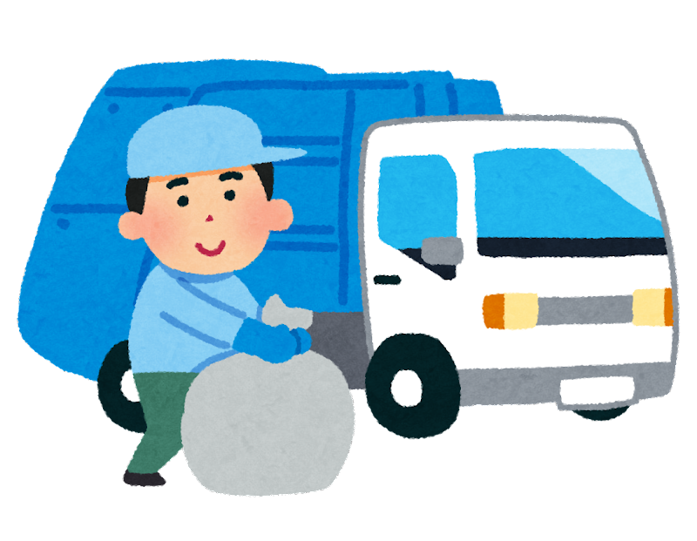
税金の使い道 公共サービス
Notes:
オリンピックにも税金が使われているのですが、
ここで税金の使い道について
みていきたいと思います。
まずは公共サービスです。
警察、消防、救急、ゴミの収集など
私たちが安全に安心して暮らしていくうえで
欠かせないサービスに使われています。

Slide 6
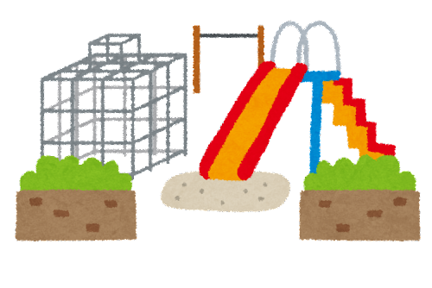
税金の使い道 公共施設
Notes:
次に公共施設です。
みなさんが毎日通っている学校、
道路、公園などに使われています。
学校の校舎を作るのにいくら位かかるか
わかりますか？
学校の規模にもよりますが、
校舎が10億円、体育館が2億円、プールが1億円
くらいかかるといわれています。
それ以外のも教科書、机、椅子といった
備品にも税金が使われているんです。

Slide 7
税金の使い道 スポーツ振興、科学技術の振興
Notes:
それ以外にも
オリンピックや選手の強化費などにつかわれる
スポーツの振興や、
ITや宇宙開発といった技術力の発展のための
科学技術の振興にも税金が
使われています。

Slide 8
スポーツ振興って生活に必ずしも必要？税金でまかなう必要ある？
生活するうえで健康な心と体は大事。
スポーツを通じて健全な心と体を育むきっかけをつくる。
国民が健康になれば、増え続ける医療費・社会保障費の減少につながる。
Notes:
生活するうえで欠かせない
公共サービスや公共施設に
税金が使われるのはわかりますが、
スポーツ振興に税金を使う必要が
あるのかな？
（あとはパワポ読む。）

Slide 9
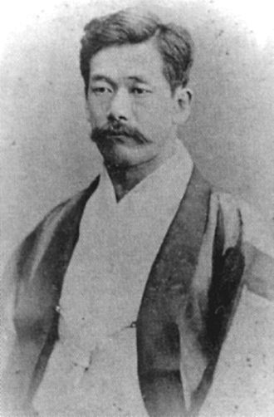
「日本体育の父」、「柔道の父」 嘉納治五郎
1860年12月10日生まれ。
それまでの武術や柔術を取り入れた
柔道の道場、講道館を創設。
日本のオリンピック初参加に尽力。
柔道以外の日本のスポーツの発展にも
多大な影響を与える。
柔道の理念「精力善用」「自他共栄」。
この写真 の作成者 不明な作成者 は CC BY-SA のライセンスを許諾されています
Notes:
すこし話は変わりますが、
みなさん、嘉納治五郎という人を
知っていますか？
（あとはパワポを読む。）

Slide 10
「精力善用」、「自他共栄」とは？
精力善用とは、心身の持つすべての力を最大限に活かして、社会のために善い方向に用いることです。
自他共栄とは、互いに信頼し、助け合うことができれば、自分も世の中の人も共に栄えることができます。そうした精神を柔道で養い、自他共に栄える世の中を作ろうということです。
【柔道チャンネル】講道館柔道とは｜講道館について (judo-ch.jp)
Notes:
嘉納治五郎柔道の理念でもある
精力善用、自他共栄とは・・・
（あとはパワポを読む。）

Slide 11
私たちが生活する社会も人と人が支え、 支えられている。（相互扶助）
「精力善用」、「自他共栄」は柔道やスポーツの世界だけでなく社会全体に通じる考え。
子供は税金によって学校に通い教育を受け支えられる側だが、やがて大人になったらその教育によって培った知識、能力を使って働き税金を納め支える側になる。また年をとったときに支えられる側になる。そうやって協力し合いながら社会は成り立っている。
Notes:
パワポを読む。

Slide 12
子供のころに経験したことは宝
子供のころに勉強や経験したことは一生の財産になる。
今回のオリンピックで知らない競技や選手を観て何か感じるものはありましたか？
Notes:
私は小学6年生の時に観た
ロサンゼルスオリンピックが
今でも印象に残っています。
陸上で4つ金メダルを獲ったカールルイス選手、
柔道で怪我をしながら金メダルを獲った山下泰裕選手、
体操の鉄棒で当時の採点基準の10点満点で
金メダルを獲った森末慎二 選手。
（自分が感動したオリンピックの名場面を
語って下さい。）
人それぞれ子供の時に観たオリンピックの
思い出があると思います。
みなさんも今回の東京オリンピックで
何か感じるものはありましたか？

Slide 13
オリンピックは誰のため？
オリンピックは「する人=選手」、「観る人＝観客」、「サポートする人＝関係者、国、スポンサー」から成り立っている。もちろん主役は選手なのだがこれらの人がいなければ成立しない。
社会も支える人、支えられる人みんなで協力して成り立っている。
オリンピックは特定の誰かのものではなく、みんなのものであるのではないでしょうか。
Notes:
最初にオリンピックは誰のためと
質問したが・・・
（あとはパワポを読む。）

Slide 14
まとめ
今回の東京オリンピックでは多くの税金が使われ、その使い方に無駄なものがなかったか精査する必要はありますが、スポーツ文化の発展や新たにスポーツを始めようとする人のすそ野を広げるきっかけになったのではないでしょうか。
スポーツを通じて健全な心と体を作り、社会に還元しよう！
今回のオリンピックを観て何か熱い感じるものがあったら、
東京オリンピックは成功だと言えるのではないでしょうか。
みんなスポーツしようぜ！！
Notes:
パワポを読む。

